Slide 1
신선을 꿈꾼 죽림칠현

Slide 2
후한
후한 (25~220)
* 외척과 환관정치 – 반환관운동, 당고黨錮의 금禁
* 호족의 장원경영과 소농민 몰락
그 결과
새로운 세상을 예언하며 신흥 종교(태평도) 탄생
종교적 열망을 정치적으로 실현시키기 위해 봉기
184, 황건적黃巾賊의 난
즉위나이 재위기간
광무제 31 32년간
명제 30 18년간
장제 21 12년간
화제 10 17년간
상제 2
안제 13 20년간
순제 11 20년간
충제 2 20년간
질제 8 2년간
환제 15 23년간
영제 13 22년간
헌제 9 32년간
황건적 진압을 위해 지방 호족들이 군대를 모아 군웅화
(원소, 원술, 동탁, 조조, 유비, 손견,,)

Slide 3
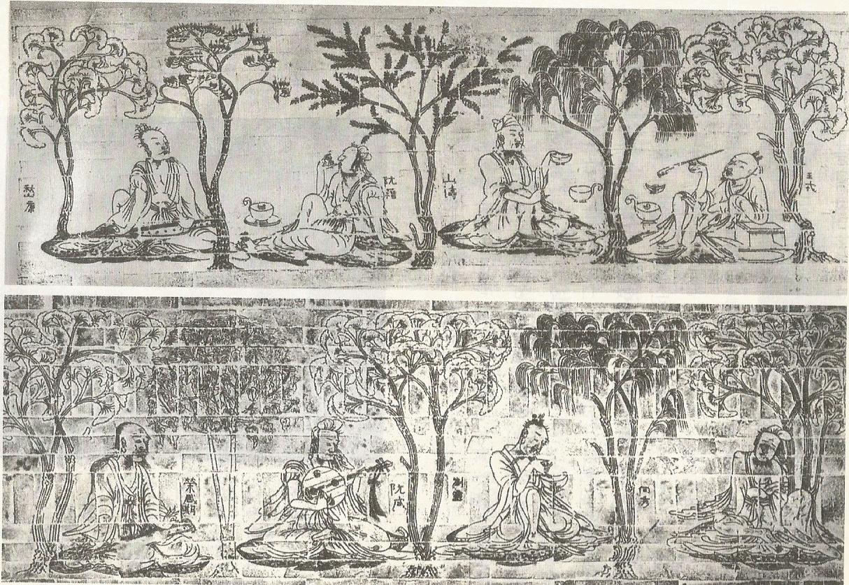
죽림칠현 竹林七賢
완적 阮籍
혜강 嵆康
산도 山濤
향수 向秀
유령 劉伶
완함 阮咸
왕융 王戎

Slide 4
"언제나 죽림 아래 모여 거칠 것 없이 술을 마셔, 죽림 7현이라고 불렀다"
(유의경,《세설신어》中)
1. 세속을 피해 자주 죽림에 모여
2. 술과 음악을 즐기며
3. 기행을 일삼았던 무리
* 그럼에도 현자賢者로 불렸던 존재들
왜?

Slide 5
위진시대 사대부들의 풍조
위진 사대부들은
자연주의를 표방하며
형식이나 예속에 구속됨이 없이 멋대로 행동하는
자유방임적인 행위를 일삼았다 (임탄任誕풍조)
음주
약물복용 (단약, 한식산)
축첩
단사 수은 웅황 백반 유황 자석,, 등

Slide 6
위진 사풍 이후,,,
사대부들은 손에는 사슴 꼬리로 된 총채를 들고 입으로는 삼현을 중얼거리면서
과거의 비분강개하고 격앙되던 고양된 정신은 없어지고
심원 미묘하고 방임적이며 활달하고 퇴폐적인 정신이 남아있었다.
딱딱한 예의에 얽매이는 사람은 썩은 유학자요,
함부로 마시며 벗고서 주정을 부리면 그가 바로 명사였으며
풍월을 읊지 못하면 곧 소탈하지 못한 사람이었다.

Slide 7
위진사풍의 배경
정치제도적 배경
구품관인법과 귀족문화
사마의의 쿠데타(249)와 사마씨 권력에 대한 부정
사상적 배경
노장사상
신선사상
⇒ 현학玄學 청담淸談
구품관인법이 천하 명사를 관리로 임용하는 것이고, 명사는 부와 명예ㆍ권력에 대한 방임적 자세를 높이 여기는 사회적 분위기 속에서 추앙된 것이다.
따라서 명사로 관직을 얻었던 그들은 이후로도 이러한 정치 방임적 태도를 고수하는 것이 고상한 것으로 여기며 청담을 즐겼던 것이다.

Slide 8
구품관인법
위나라 상서尙書 진군이 건의한 관리선발제도
목적 후한대 문란했던 관직등용을 바로잡고
향촌의 명사名士를 관료로 선발하려는 의도
방법 중앙에서 군郡에 중정관中正官을 파견
향론에 근거하여 향품(9품) 수여
관품(향품보다 4품을 내려) 수여

Slide 9
구품관인법
실시결과
중정의 인물품정이 개인의 능력보다 문벌 배경을 중시
사회적인 문벌의 고하가 그대로 관품에 반영
결국 기득권이 고정된 문벌귀족 형성
왕조는 그저 향품의 승인기관
호족의 귀족화
정치적 특권세력으로 성장한 그들은
더 이상 유교적 도덕과 정치적 의무에 얽매이지 않았던 것이다.

